Slide 1

PERAN PELASKU USAHA SYARIAH DAN PEREKONOMIAN DAERAH
Syafiq Mahmadah Hanafi

Slide 2

-
BEBERAPA PENELITIAN MENUNJUKKAN BAHWA PERTUMBUHAN INDUSTRI EKONOMI MENGALAMI PERTUMBUHAN YANG SIGNIFIKAN
Market Snapshot: Halal Products Growth 2026–2033 (PRODUCT REGISTRATION INDONESIA)
PENDAHULUAN
Metric | Details
Market Size (2026) | USD 2.3 Trillion
Projected Value (2033) | USD 4.5 Trillion
Growth Rate (CAGR) | 8.5%
Key Segments | Food & Bev, Cosmetics, Pharmaceuticals, Personal Care
Major Drivers | Mandatory Halal 2026, Gen Z Ethics, Digital Supply Chains

Slide 3
PASAR PERSEKTOR

Slide 4
PROYEKSI HALAL PRODUCT

Slide 5
Ringkasan Peringkat Sektor Halal Indonesia
Sektor Industri Halal | Peringkat (SGIE) | Status Pasar
Muslim Fashion | 1 | Pasar Global (Ekspor Utama)
Halal Food | 3 | Konsumsi Domestik Terbesar
Media & Recreation | 3 | Pertumbuhan Digital Tinggi
Halal Pharma & Cosmetics | 4 | Permintaan Produk Higienis Meningkat
Finance | Di luar Top 5 | Aset Tumbuh, Kapasitas Produsen Perlu Ditingkatkan
Muslim-Friendly Travel | Di luar Top 5 | 5Mengalami Penurunan Daya Saing

Slide 6
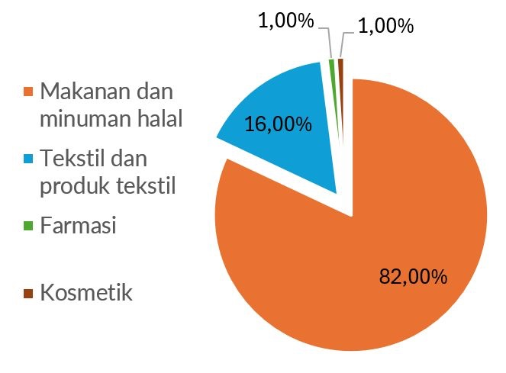
ASET PERSEKTOR
Buku Panduan Merdeka Belajar - Kampus Merdeka

Slide 7
Kategori dalam Katalog Industri Halal https://halal.kemenperin.go.id/
Makanan
Minuman
Tekstil dan Apparel
Fashion dan Alas Kaki
Kosmetik
Farmasi
Perbekalan Kesehatan Rumah Tangga (PKRT)
Keramik Tableware
Kontribusi industri dan rantai nilai halal Indonesia terhadap perekonomian nasional telah mencapai Rp 4.900 triliun (sekitar 27% dari Produk Domestik Bruto/PDB).

Slide 8
PDRB JAWA TENGAH

Slide 9
KONTRIBUSI UMKM TERHDAP PDRB
JAWA TENGAH

Slide 10
POPULASI UMKM NASIONAL
Berdasarkan data Sistem Informasi Data Tunggal UMKM (SIDT-UMKM), jumlah UMKM di Indonesia pada 31 Oktober 2025 mencapai 30,19 juta. UMKM terbanyak berada di Jawa Barat dengan jumlah 5,4 juta, Jawa Timur 4,58 juta, dan Jawa Tengah sebanyak 4,45 juta.

Slide 11
Jumlah Usaha Mikro, Kecil, dan Menengah
Binaan Provinsi Jawa Tengah
Jumlah Usaha Mikro, Kecil, dan Menengah | 2025
1. Jumlah UMKM (unit) | 198.788
a. Produksi/Non Pertanian (unit) | 80.855
b. Pertanian (unit) | 28.582
c. Perdagangan (unit) | 67.412
1.d Jasa (unit) | 21.939
2. Kerja (orang) | 1.379.349
3. Aset (milliar Rp) | 39.675
4. Omset (milliar Rp) | 69.918

Slide 12
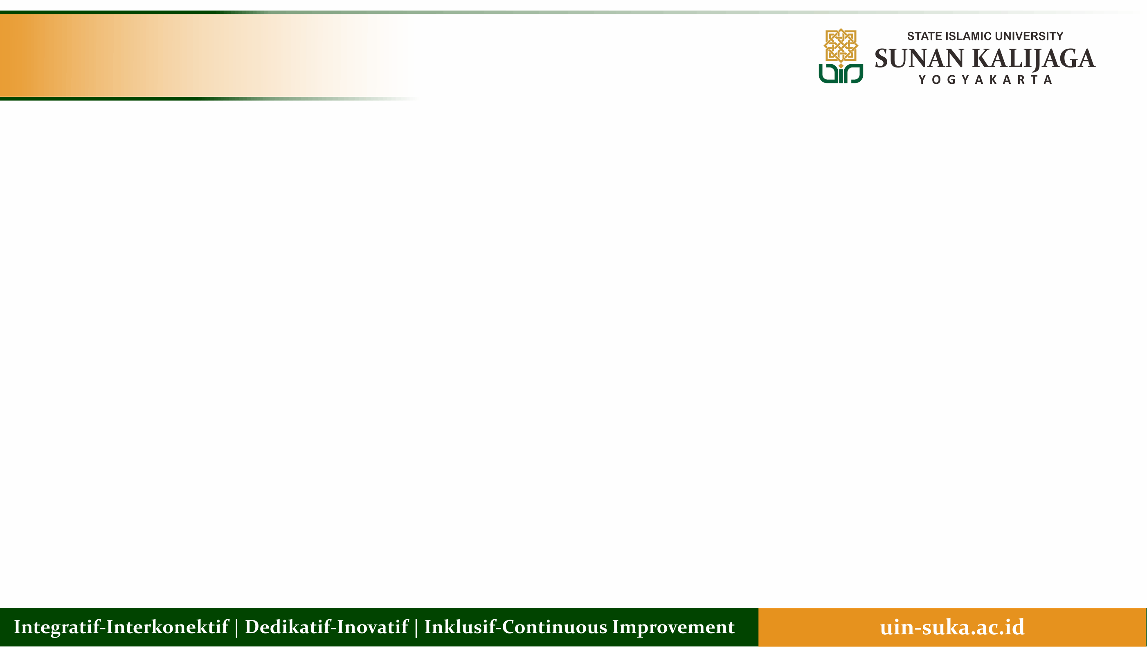
PERAN UMKM
Menggerakkan Ekonomi Lokal
Kehadiran UMKM di daerah bisa menjaga uang tetap berputar di wilayah mereka sendiri. Toko oleh-oleh, kerajinan, makanan olahan.
Menciptakan Lapangan Kerja
Kehadiran UMKM di daerah tentu turut menyerap banyak tenaga kerja lokal, seperti; pertanian, perikanan, home industri
Melestarikan Produk Lokal
Kehadiran UMKM juga turut mempromosikan dan melestarikan produk lokal, seperti kerajinan tangan, kuliner khas, dan sumber daya alam daerah. Pemerataan Ekonomi dan Pemberdayaan Masyarakat.
. Menumbuhkan kreatifitas bidang usaha
Kehadiran UMKM di berbagai pelosok di Tanah Air terbukti turut mengurangi kesenjangan ekonomi antara kota dan desa, mendorong kewirausahaan baru, dan meningkatkan kesejahteraan komunitas melalui peningkatan pendapatan.

Slide 13
DESKRIPSI PROVINSI JAWA TENGAH
DESKRIPSI PROVINSI JAWA TENGAH
DESKRIPSI PROVINSI JAWA TENGAH

Slide 14
Strategi Pengembangan Pelaku Usaha Syariah di Daerah
Kemudahan Akses Pembiayaan: Pemanfaatan lembaga keuangan mikro syariah, Baitul Maal wa Tamwil (BMT), dan perbankan syariah.
Digitalisasi dan Literasi Bisnis: Peningkatan kapasitas wirausaha melalui pelatihan digital marketing, penggunaan teknologi AI, dan perluasan jangkauan pasar.
Akselerasi Legalitas dan Sertifikasi: Kolaborasi pemerintah daerah dan instansi terkait dalam memfasilitasi perizinan usaha secara terpadu serta percepatan Sertifikasi Halal untuk meningkatkan kepercayaan konsumen.
Ekosistem Ekonomi Berbasis Komunitas: Sinergi melalui Koperasi Desa/Kelurahan atau sentra industri halal daerah guna memperkuat, OPOP, OVOP, sebagai rantai pasok lokal dan kemandirian ekonomi masyarakat.

Slide 15
DAYA TAHAN UMKM
PENGEMBANGAN USAHA BERBASIS PASAR (GEN-Z, MILENIAL)
TI, AI, PEMASARAN DIGITAL.
PRODUK YANG UNIK
HARGA KOMPETITIF
PEMASARAN UNIK

Slide 16
TANTANGAN
HALAL BELUM DILIHAT SEBAGAI LIFE STYLE, GAYA HIDUP SEHAT, HIGIENIS, DAN JAMINAN KEPASTIAN.
HALAL DILIHAT DARI KEBIASAAN BUKAN DARI LEGITIMASI FORMAL
HALAL DAN OMZET PENJUALAN.
HUBUNGAN EKOSISTEM EKONOMI ISLAM (HALAL LIFE STYLE) SECARA MENYELURUH.
JAWA TENGAH | 183.679 | 145.296 | 38.383 | 79,103

Slide 17
Terima Kasih

